Slide 1
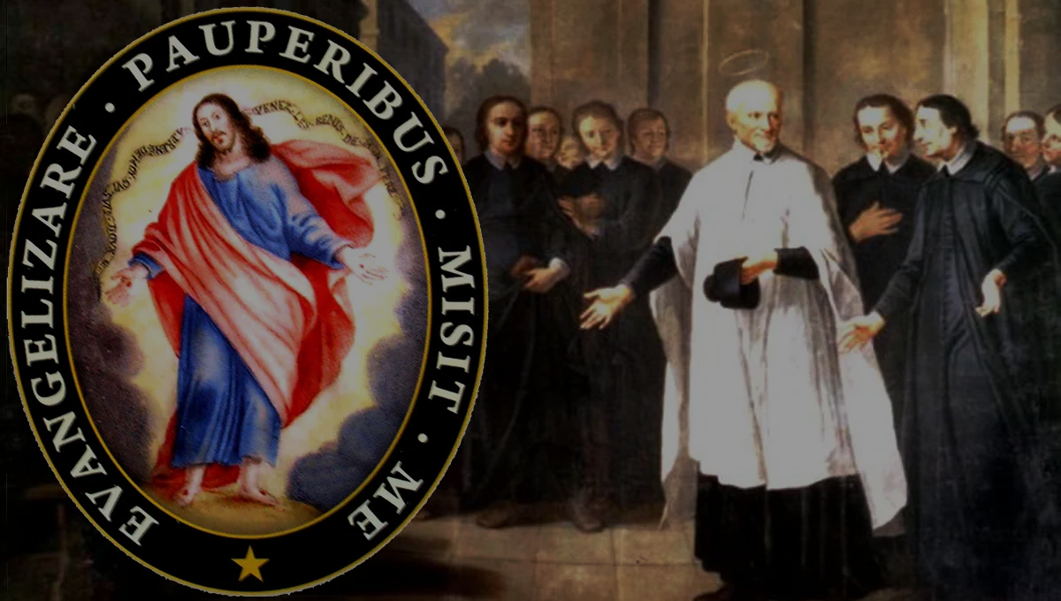
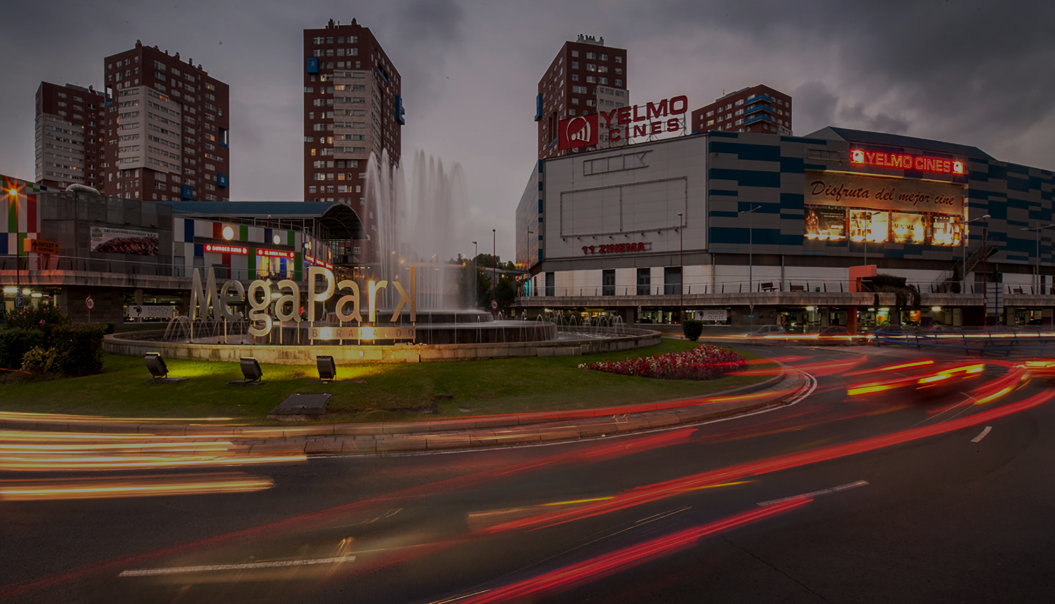

VIDRIERA DE LA ESTACIÓN DE RENFE DE BILBAO-ABANDO​
LOS MISIONEROS PAÚLES EN BARAKALDO (100 AÑOS)
JORGE PAZ GARCÍA
Jorge Paz García

Slide 2
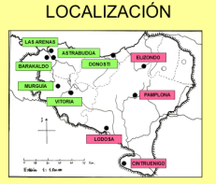
INTRODUCCIÓN
La llegada de Altos Hornos de Vizcaya a comienzos del siglo XX impulsó una profunda transformación en Barakaldo, marcando el inicio de su industrialización, provocando un notable incremento de la población y modificó por completo su fisonomía.
Los Misioneros Paúles se establecieron en Barakaldo con este contexto, haciéndose cargo de la labor pastoral en la Parroquia del Carmen y San Ignacio, y colaborando iniciativas educativas y sociales.
Los misioneros se asentaron en una zona conocida como el "Desierto", que antes de la industrialización era un lugar tranquilo y apartado, pero que pronto se convirtió en una zona bulliciosa y densamente poblada.
Altos Hornos de Vizcaya también promovió la creación de diversas instituciones sociales para mejorar las condiciones de vida de los trabajadores. En este esfuerzo, los Misioneros Paúles aportaron su acompañamiento espiritual.
Así, los Paúles desempeñaron un rol esencial en la vida religiosa y social de Barakaldo, contribuyendo tanto al crecimiento espiritual de sus habitantes como a su desarrollo educativo y comunitario.

Slide 3
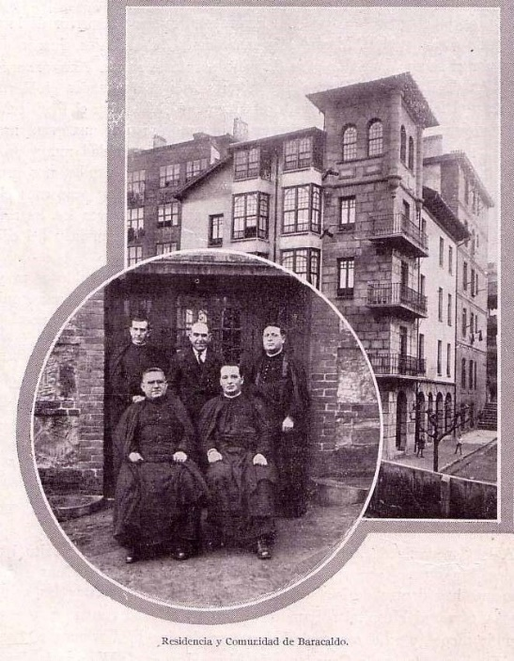
PARROQUIA DEL CARMEN (DESIERTO-LASESARRE)
Orígenes y Fundación de la Parroquia del Carmen:
En el año 1925, la empresa Altos Hornos de Vizcaya solicitó la presencia de los Padres Paúles para que se hicieran cargo de la atención religiosa en la zona de Lasesarre, en Barakaldo.
Tras llegar a un acuerdo con el Obispo de Vitoria, la fundación de la nueva parroquia recibió la aprobación del Papa en julio de ese mismo año. El convenio firmado entre Altos Hornos de Vizcaya y la Congregación de la Misión establecía que los Padres Paúles ofrecerían servicios religiosos a los trabajadores de la empresa y a sus familias.
Fue a finales del verano de 1925 cuando se inició esta labor pastoral. Los padres Maestu y José Marín llegaron a Barakaldo en agosto de ese año, asumiendo desde entonces las responsabilidades del culto y la atención espiritual de la comunidad.

Slide 4
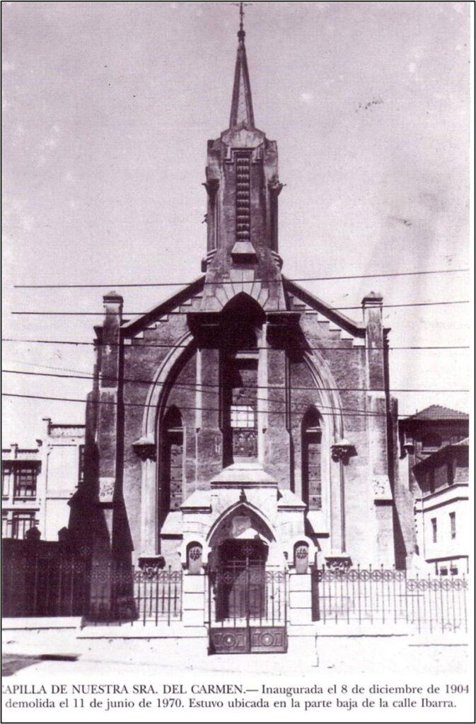
PARROQUIA DEL CARMEN (DESIERTO-LASESARRE)
Crecimiento y Consolidación de la Parroquia del Carmen:
La labor de los Padres Paúles comenzó prestando servicio en la Capilla del Carmen, colaborando como capellanes en las Escuelas de los Hermanos de La Salle y atendiendo a los enfermos en el Sanatorio de Altos Hornos.
Con el paso del tiempo, se fueron solucionando las dificultades relacionadas con la edificación de la capilla y las condiciones de alojamiento de la comunidad religiosa.
En 1969, se firmó un nuevo acuerdo con el Obispado de Bilbao en relación con la Parroquia de Nuestra Señora del Carmen.
Desde entonces, los Paúles han continuado con su misión de ofrecer asistencia espiritual a los trabajadores, obreros y sus familias, asegurando la celebración diaria del culto y el acompañamiento en las principales festividades religiosas.

Slide 5
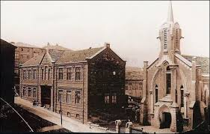
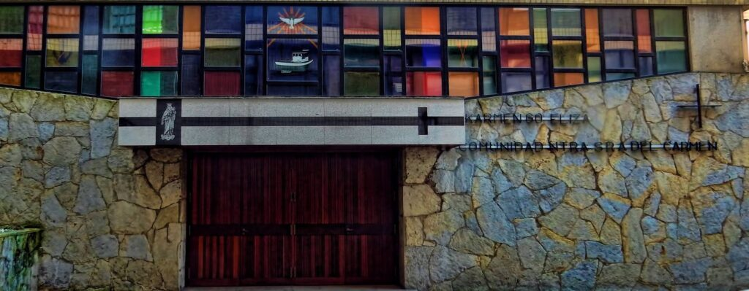
PARROQUIA DEL CARMEN (DESIERTO-LASESARRE)
Situación Final y Clausura de la Parroquia del Carmen:
En 1973, la Parroquia de Nuestra Señora del Carmen se trasladó a unos nuevos locales ubicados en la calle Ibarra, adquiriendo en ese momento la propiedad del nuevo templo.
Dos años después, en 1975, concluyó la colaboración con Altos Hornos de Vizcaya tras la rescisión del contrato que los vinculaba.
A pesar de ello, la comunidad religiosa continuó su labor pastoral en la parroquia hasta el 20 de julio de 2002, fecha en la que se trasladó al barrio de Beurko para formar una nueva comunidad. Desde allí siguen atendiendo la Parroquia.

Slide 6
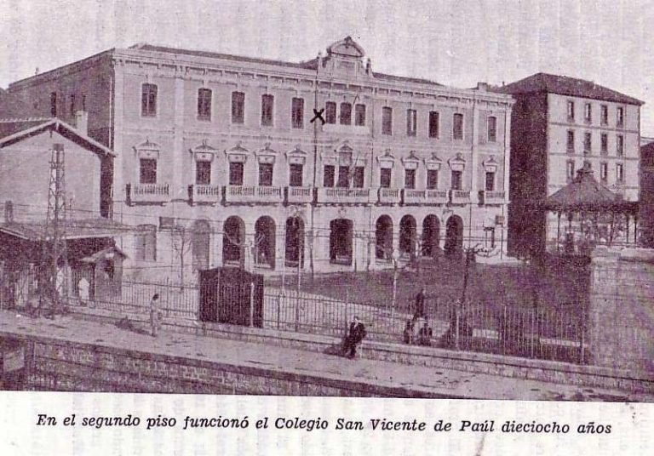
COLEGIO SAN VICENTE DE PAÚL (LASESARRE-BEURKO)
Orígenes y Primeros Pasos del Colegio San Vicente de Paúl:
En diciembre de 1943, el alcalde de Barakaldo propuso la creación de un centro educativo dedicado al Bachillerato y a estudios de Comercio.
Contó con el apoyo de los Padres Mariano Calzada y Urbano del Moral, quienes diseñaron el proyecto educativo y lo presentaron ante las autoridades competentes en Madrid.
En julio de 1944, llegaron los primeros docentes y se iniciaron las clases en un edificio parcialmente cedido por el Ayuntamiento, aunque las instalaciones eran bastante limitadas y en mal estado.
En 1945, el colegio solicitó el reconocimiento oficial, pero dicha petición fue rechazada en varias ocasiones.

Slide 7
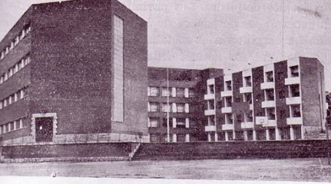
COLEGIO SAN VICENTE DE PAÚL (LASESARRE-BEURKO)
Reconocimiento Oficial y Crecimiento del Colegio:
En 1947, tras presentar un segundo expediente, el Ministerio de Educación concedió al Colegio San Vicente de Paúl un reconocimiento provisional.
En 1953, la Inspección educativa de Valladolid solicitó la elaboración de un nuevo expediente como requisito para mantener dicho reconocimiento.
Gracias a la intervención del Padre Silvestre Ojea, en 1956 se logró evitar el cierre del centro, lo que impulsó un notable incremento en la matrícula de alumnos.
Ya en 1957, se inició la planificación para construir un nuevo edificio en el barrio de Beurko, comenzando con la compra de terrenos y la presentación de los planos en 1959.

Slide 8
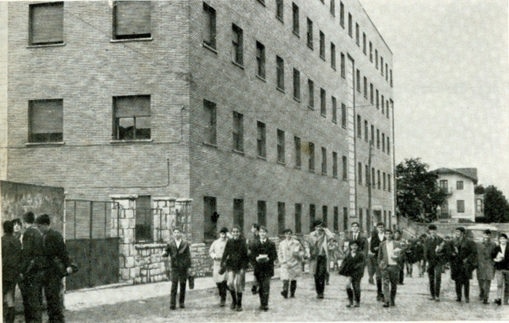
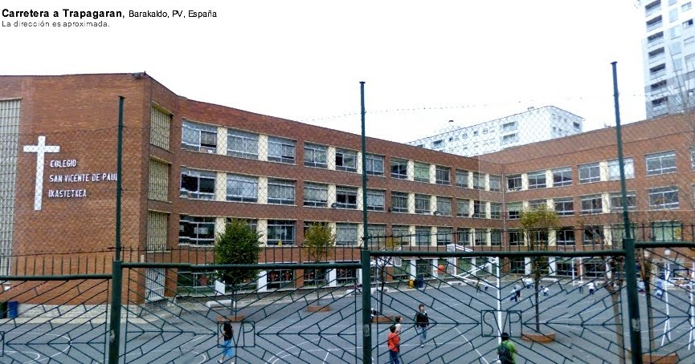
COLEGIO SAN VICENTE DE PAÚL (LASESARRE-BEURKO)
Apertura del Nuevo Centro y Desarrollo Continuado:
En 1962, se abrió oficialmente el nuevo edificio del Colegio San Vicente de Paúl en el barrio de Beurko, donde comenzaron las clases con 970 estudiantes y un equipo docente formado por 31 profesores.
En 1969, se ampliaron las instalaciones con la construcción de una iglesia y un salón de actos, lo que permitió ofrecer nuevos servicios y mejorar la vida escolar de la comunidad educativa.
Con el paso del tiempo, el colegio fue fortaleciendo su presencia en Barakaldo, ampliando sus espacios y aumentando el número de alumnos, hasta consolidarse como una de las instituciones educativas más destacadas de la zona.

Slide 9
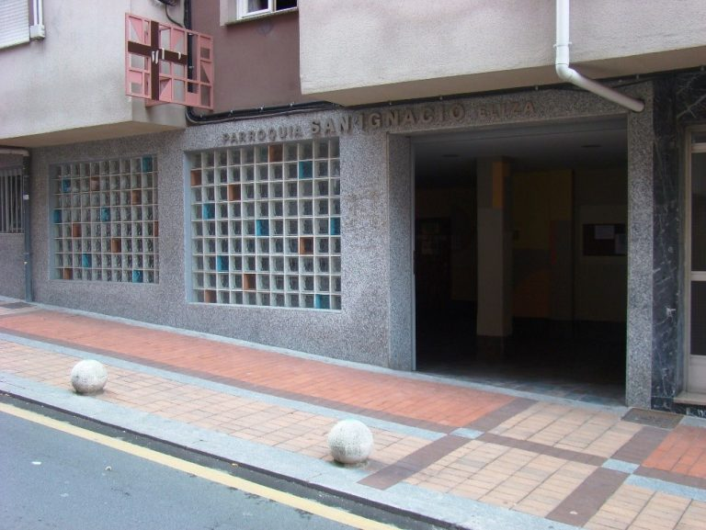
PARROQUIA DE SAN IGNACIO (RONTEGUI)
Fundación y Primeros Años de la Parroquia de San Ignacio
El 10 de octubre de 1971, Mons. Añoveros encargó a la Provincia de Zaragoza la creación de la Parroquia de San Ignacio de Loyola en el barrio de Remar (Rontegi).
Este barrio ya contaba con atención religiosa desde 1966, cuando se comenzó a dar servicio en forma de "capellanía" en un local, donde se celebró la primera misa el último domingo de enero de 1966.
El 17 de octubre de 1967, Monseñor Gúrpide nombró a Don Eugenio de Diego Sanz como ecónomo, con el apoyo del P. Martín Tirapu y un sacerdote de la congregación Palotina.
En 1971, los Padres Ventura García, José Ródenas y Ángel Pascual llegaron a la parroquia, empezando a fortalecer y consolidar la comunidad.

Slide 10
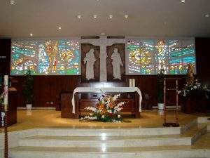
PARROQUIA DE SAN IGNACIO (RONTEGUI)
Independencia y Expansión de la Parroquia de San Ignacio:
En 1974, la comunidad se separó de la Parroquia del Carmen y se estableció como una comunidad autónoma, con el P. Pedro Sanz como superior.
Ese mismo año, se inauguró la nueva parroquia en un local, y se continuaron las actividades pastorales, enfocándose especialmente en el apoyo a la comunidad inmigrante y trabajadora.
La parroquia atendía alrededor de 1,365 familias y participaba activamente en diversas iniciativas, como el Colegio Nacional de Rontegi y las casas de las Hermanas.
En 1975, debido al crecimiento de la comunidad, se adquirió un nuevo piso para ofrecer más espacio a los padres y estudiantes, facilitando así su labor.

Slide 11
PARROQUIA DE SAN IGNACIO (RONTEGUI)
Consolidación y Traslado a Beurko:
En 1976, la comunidad comenzó a ofrecer clases de música y religión en el Colegio San Vicente de Paúl, y el P. José Gil fue ordenado diácono.
En 1977, José Gil fue ordenado presbítero por Mons. Beitia, junto con Juan Delgado.
En 1986, la comunidad dejó los pisos de la Avenida de Álava y se trasladó a la Calle Ibarra, 13, para unirse con la Comunidad del Carmen.
En 2002, la comunidad se mudó a Beurko, donde se formó una nueva comunidad junto con otros ministerios. Desde allí siguen atendiendo la Parroquia.

Slide 12


